Slide 1
CH08
同步發電機之分類與構造
8-1
同步發電機的分類
8-2
同步發電機的構造

Slide 2
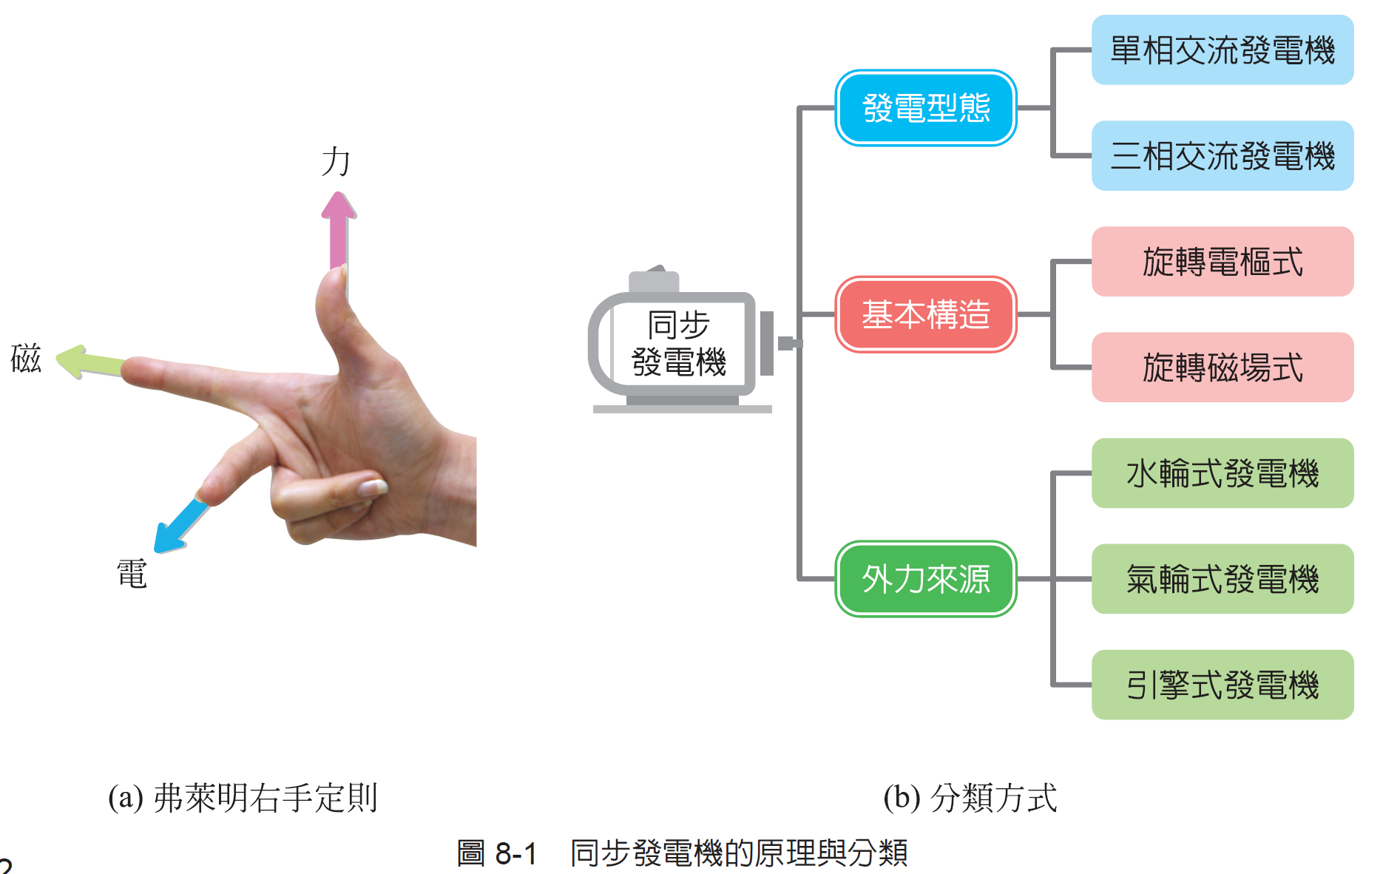
8-1 同步發電機的分類
同步發電機的分類方式可以整理成圖8-1(b)。

Slide 3
一、依據發電型態
同步發電機的目的是產生交流電能，依據產生交流電源的型態分為：
1. 單相發電機(single-phase generator)
如圖8-2(a)，發電機內只有一組電樞繞組，當繞組受到旋轉中的永久磁鐵( 或電磁鐵) 切割時，繞組感應產生如圖8-2(b) 所示的單相交流電壓。

Slide 4
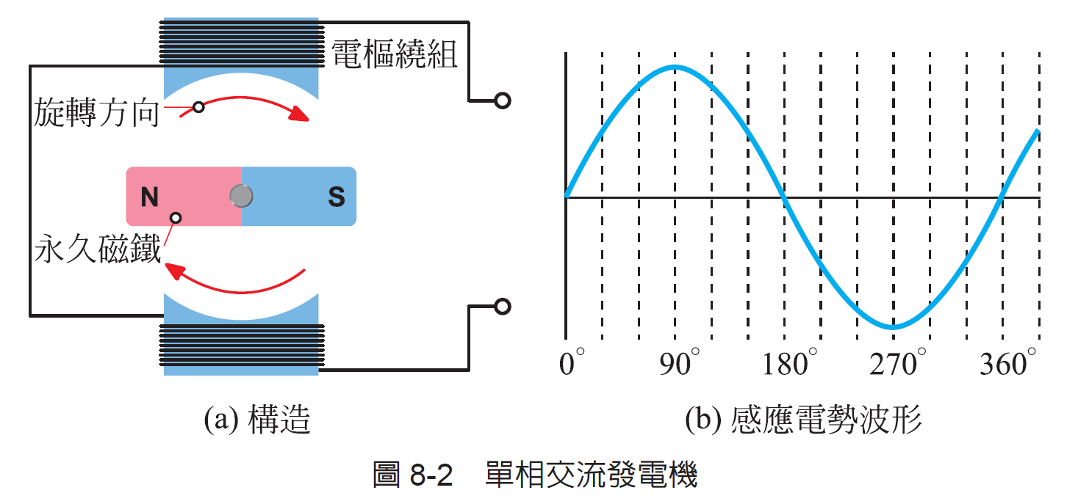

Slide 5
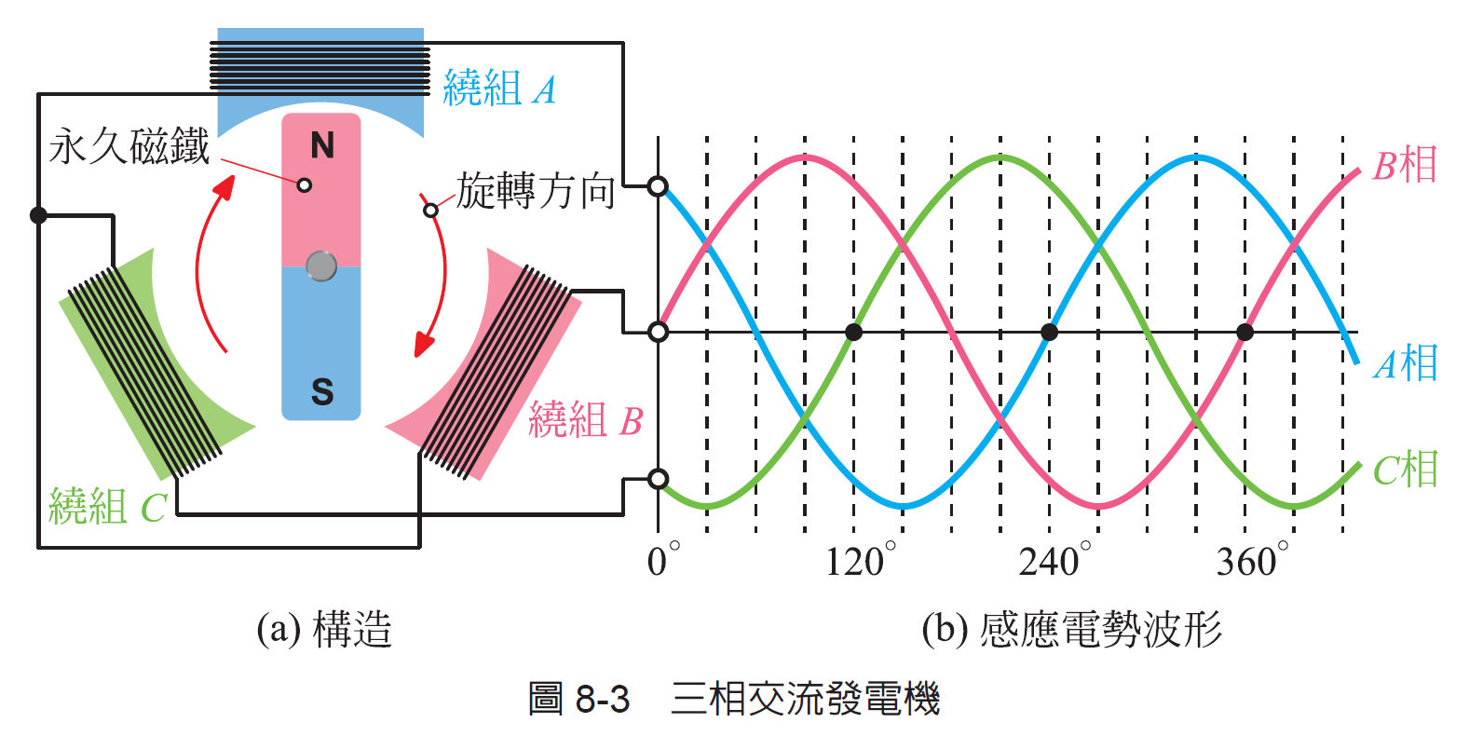
2. 三相發電機(three-phase generator)
如圖8-3(a)，發電機內部有三組線徑與匝數相同的電樞繞組，彼此互隔120° 電機角，以Y 接 (或Δ 接) 方式連接。

Slide 6
二、依據基本構造
同步發電機依據轉子構造分成：
1. 旋轉電樞式(revolving-armature type)
簡稱為轉電式。架構如圖8-4(a)，將負責發電的電樞繞組放在轉子由外力旋轉， 負責提供磁通的磁場繞組(F₁、F₁) 置於定子。
運用於低壓小容量的小型機種。

Slide 7
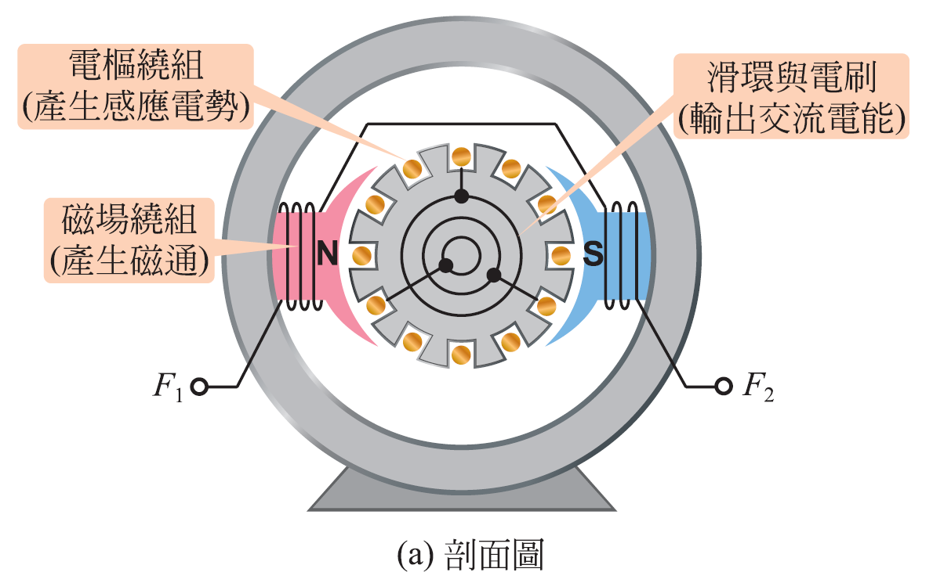

Slide 8
（續）

Slide 9
2. 旋轉磁場式(revolving-field type)
簡稱為轉磁式。架構如圖8-5(a)，將負責提供磁通的磁場繞組(F₁、F₂) 置於轉子由外力旋轉，負責發電的電樞繞組置於定子。磁場繞組所需要的低壓直流電，如圖8-5(b)，只需要兩個滑環與兩個電刷即可，絕緣處理較為容易。適用於高壓大容量的機種， 普遍用於各發電廠內。

Slide 10
圖8-5 旋轉磁場式同步發電機

Slide 11
(續)

Slide 12
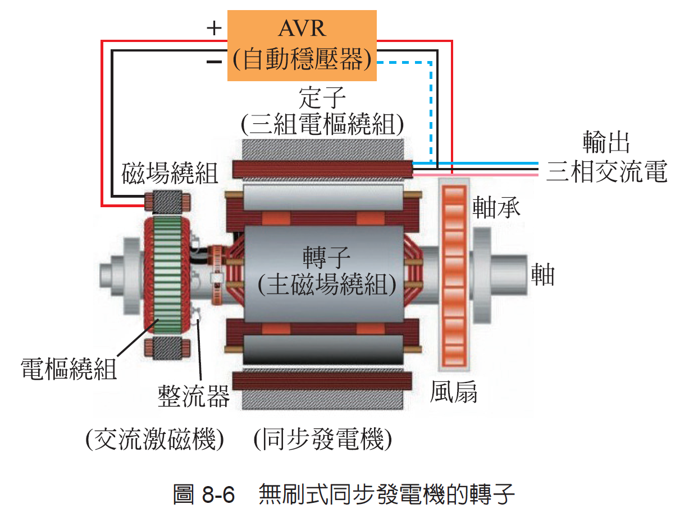
近年來常使用的無刷式三相同步發電機構造如圖8-6。

Slide 13
三、依據外力來源
為了配合原動機的特性，發電機在設計與構造上也有差異，可分為：
1. 水輪式發電機(water wheel generator)
適合水力發電廠使用，其轉速通常在 100 rpm ∼ 1000 rpm 之間，由於轉速(n) 低，為了產生額定頻率( f )，發電機需要安裝的磁極數(P) 多，因此轉軸設計為短軸、直徑大，轉子磁極採用凸極式，發電機的電壓在3 kV ∼ 16.5 kV 之間。
水輪式發電機的安裝方式如圖8-7(a)，多以垂直(又稱直軸式) 裝置。

Slide 14
2. 汽輪式發電機(turbo generator)
安裝方式如圖8-7(b)，以水平( 又稱橫軸式) 裝置。適用火力與核能發電廠， 轉速通常在1500 rpm ∼ 3600 rpm 間，由於轉速(n) 高，因此發電機需要安裝的磁極數( P ) 少，為了減少離心力與風阻，轉軸為細長型、直徑小，轉子磁極採用圓極式，發電機的電壓在5 kV ∼ 36 kV 之間。

Slide 16
（續）

Slide 17
3. 引擎式發電機(engine generator)
大多以柴油引擎為原動機。轉速在300 rpm ∼ 600 rpm 之間，採用凸極式轉子，操作簡單、起動快速，用於離島供電或是小型、緊急發電機。
轉軸裝有大型飛輪(flywheel) 以減少轉速波動，維持穩定的供電電壓與頻率。
4. 風力發電機(fan-driven generator)
風力發電機主要是藉由空氣流動轉動葉片。主流風力機是採用水平軸、三葉式翼型風力發電機。

Slide 19
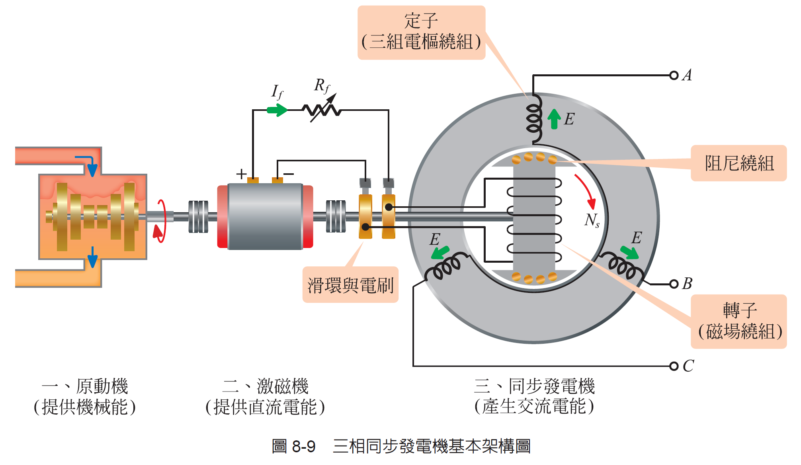
8-2 同步發電機的構造
發電廠內的同步發電機多為轉磁式的三相機種，圖8-9 是一座火力發電廠的基本架構，包括下列幾個部份：

Slide 20
一、原動機
提供機械能的機器，如水輪機、汽輪機或是內燃機等。原動機轉速(n) 必須依據磁極數(P) 與電源頻率( f ) 持續穩定運轉。原動機提供的機械能越大，則發電機的供電容量也越大。
二、激磁機
提供直流電能的機器，磁場繞組才能產生穩定且足夠的磁通量。一般使用小型直流發電機或是小型交流發電機經整流後而成，也可以利用直流電源供應器供應。

Slide 21
三、同步發電機
負責產生交流電能的機器。大型發電機通常採用旋轉磁場式，因此：
1. 定子部分：裝有三組相隔120°電機角的電樞繞組。
2. 轉子：裝有磁場繞組並由原動機以同步轉速持續帶動，使定子的三組電樞繞組產生應電勢。磁場繞組透過滑環及電刷與外部激磁機連接，透過磁場可變電阻( R_{f} ) 控制激磁電流( I_{f} ) 以改變磁通量，進而控制發電機的感應電勢( E )。

Slide 22
3. 滑環及電刷：多採用含銅量較多， 電阻低且耐磨的金屬石墨電刷。
4. 阻尼繞組：裝置在轉子磁極面上，目的為防止同步發電機因負載變動所產生的追逐現象。
5. 散熱裝置：冷卻方式可分為空氣冷卻式、氫氣冷卻式、水冷式、油冷式等。

